Slide 1
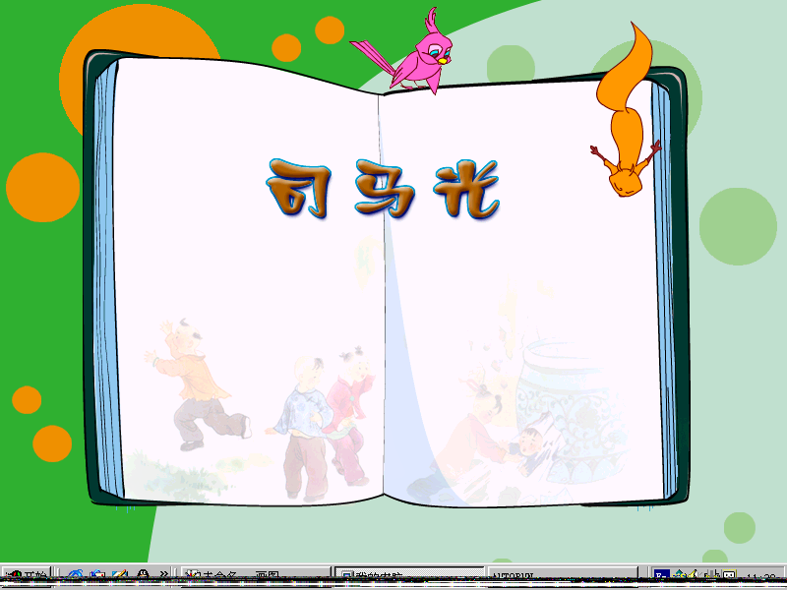


Slide 2
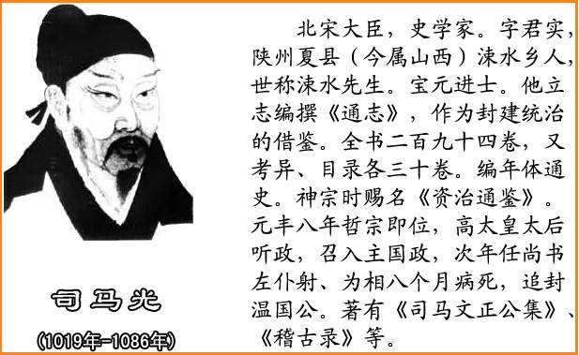
你知道司马光吗？

Slide 3
sī hou
花园 司马光 古时候
pá diào bié
爬山 掉进 别的
kū hǎn dé jiù liú
哭喊 得救 流了出来
gāng shǐjìn zá jiǎ
水缸 使劲砸 一座假山

Slide 4
花园 司马光 古时候
爬山 掉进 别的
哭喊 得救 流了出来
水缸 使劲砸 一座假山

Slide 5
读 读 想 想
◎那个小朋友是怎样掉进缸里的？他在缸里怎么样了？
◎小朋友掉进缸后，伙伴们都有怎样的反应？伙伴们为什么会被吓到？
◎司马光是怎么做的？
如果当时没有司马光，而是你在旁边，你会怎么做？你能想到更好的办法吗？

Slide 6
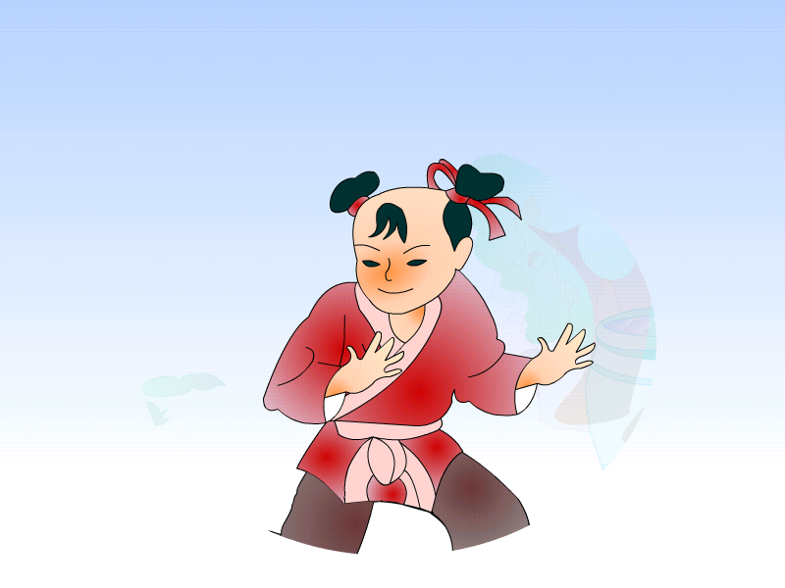
古时候，有个孩子叫司马光。

Slide 7
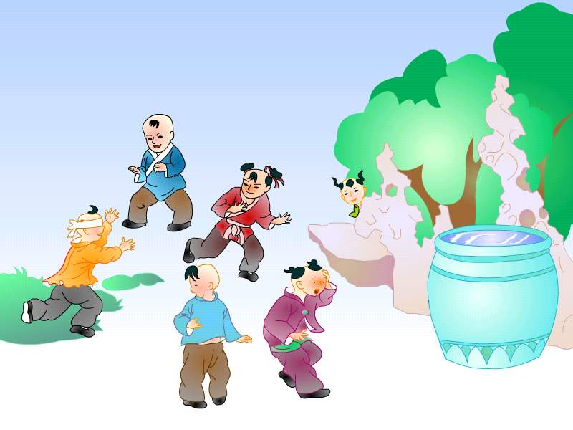
一天，他和几个小朋友在花园里玩。花园里有座假山，假山下面有一口大水缸，缸里装满了水。

Slide 8
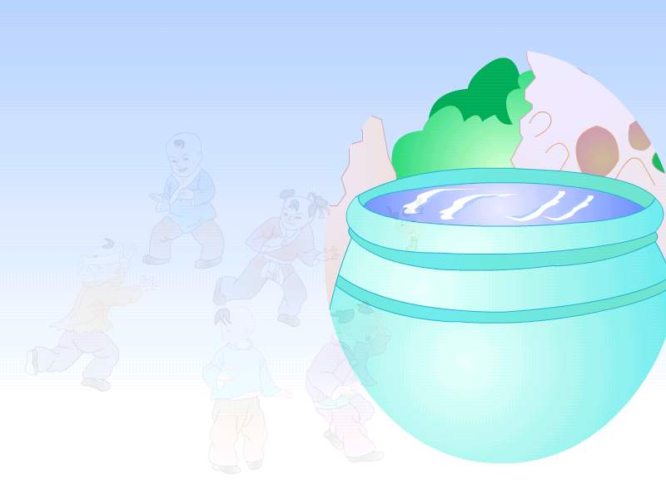
一口大水缸
装满了水

Slide 9
一天，他和几个小朋友在（ ）玩。花园里有座（ ），假山下面有（ ），缸里（ ）。
花园里
假山
一口大水缸
装满了水

Slide 10
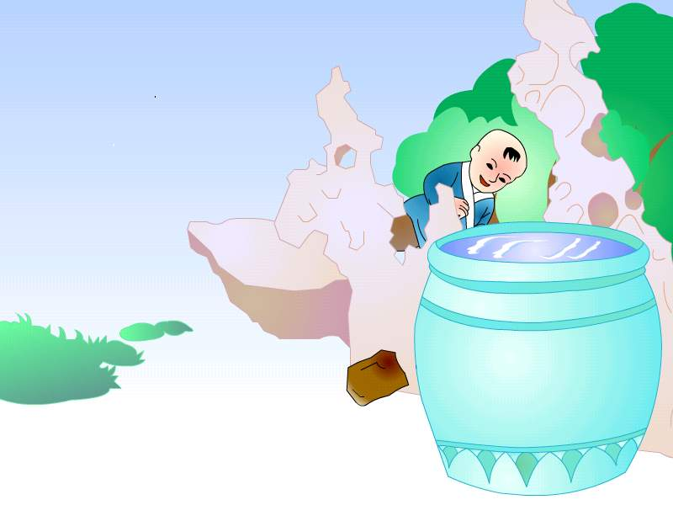
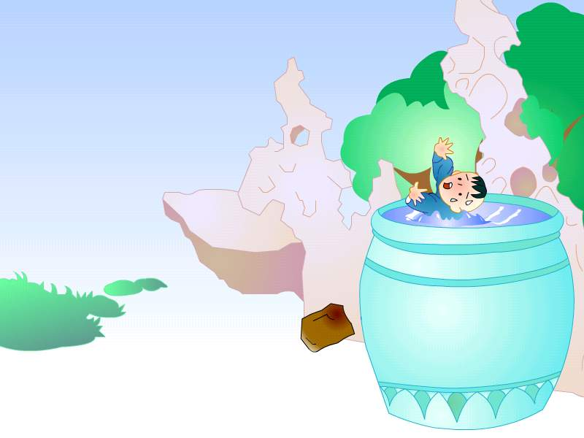
有个小朋友爬上了假山，一不小心，掉进了大水缸里。

Slide 11
有个小朋友爬上了假山，一不小心，掉进了大水缸里。

Slide 12
下课的铃声响了，我赶紧往教室门外走去，一不小心，________________________。
在操场上活动的时候，我一不小心
_______________________。

Slide 13
有个小朋友爬上了假山，一不小心，掉进了大水缸里。

Slide 14
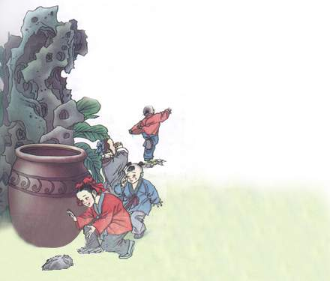
快来救人啊！
救命！
别的小朋友都慌了，有的哭，有的喊，还有的跑去找大人。
呜……怎么办呢？

Slide 15

说一说：
用“有的------有的 ------还有的 ------”说一句话。

Slide 16
下课了，同学们在教室外玩耍，他们有的———，有的————，还有的————，玩得好高兴啊！
你能自己想一句吗？

Slide 17
对，就用这石头来砸缸！

Slide 18
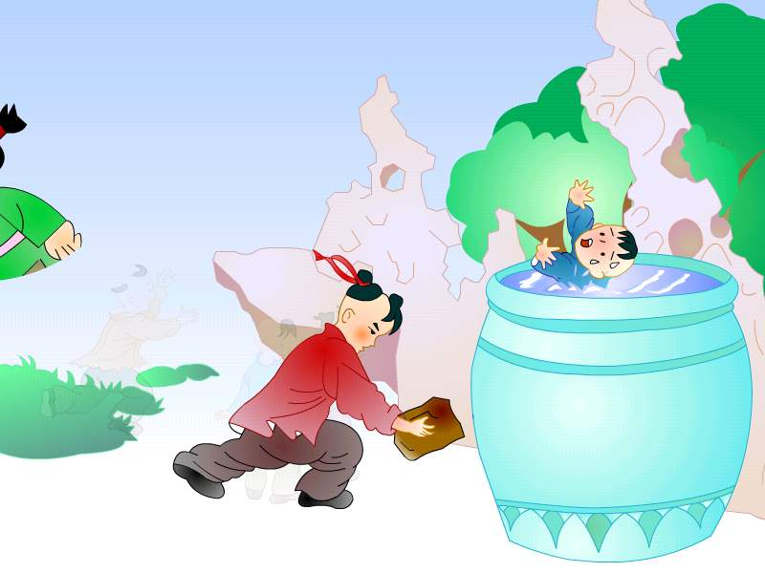
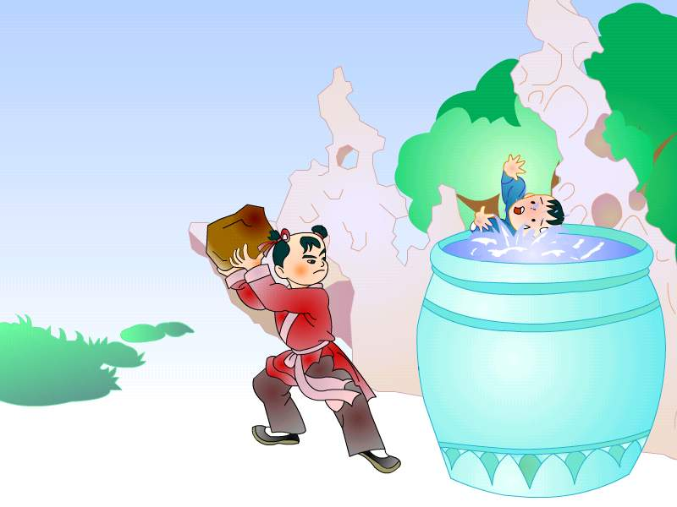
司马光没有慌，他搬起一块大石头，使劲砸那口缸。

Slide 19
司马光没有慌，他搬起一块大石头，使劲砸那口缸。

Slide 20
司马光没有慌，他搬起一块大石头，使劲砸那口缸。

Slide 21
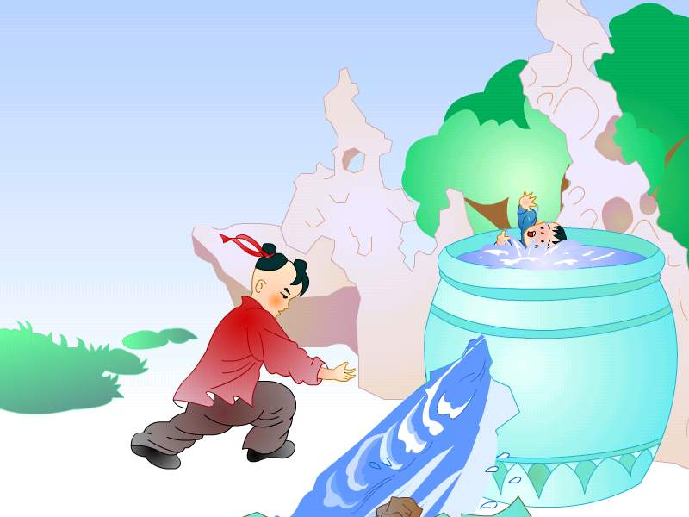
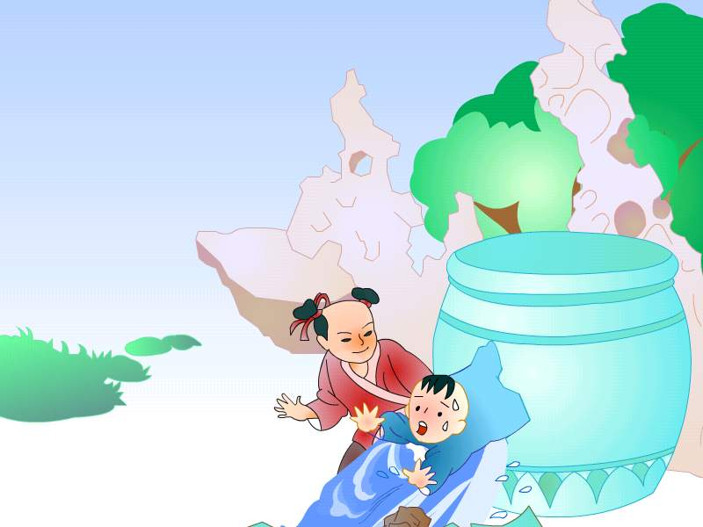
水缸破了，缸里的水流了出来，掉在缸里的小朋友得救了。

Slide 22
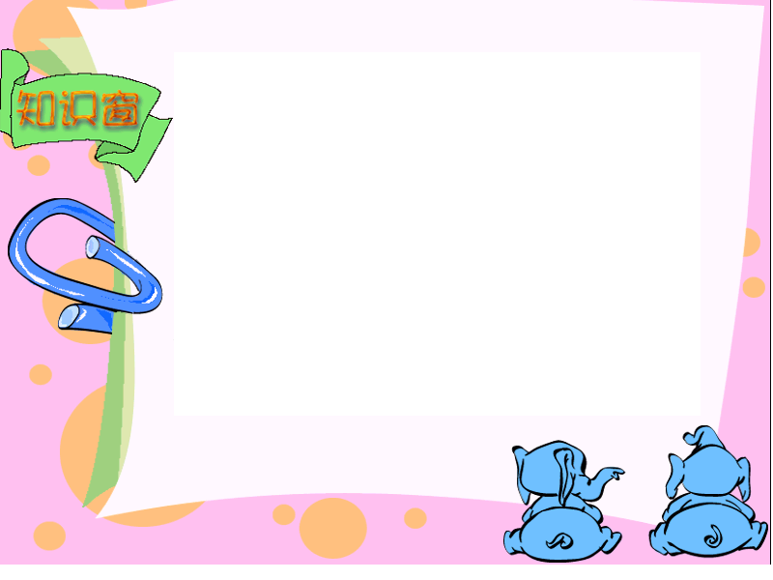
在这个故事里，你们最佩服(pèi fu)司马光的什么？谁能从课文中找一个词来回答老师的问题。

Slide 23
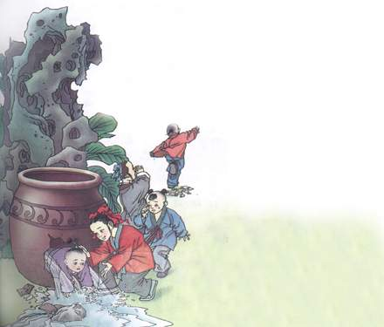
临危不惧
多谋善断
从容不迫
方寸不乱

Slide 24
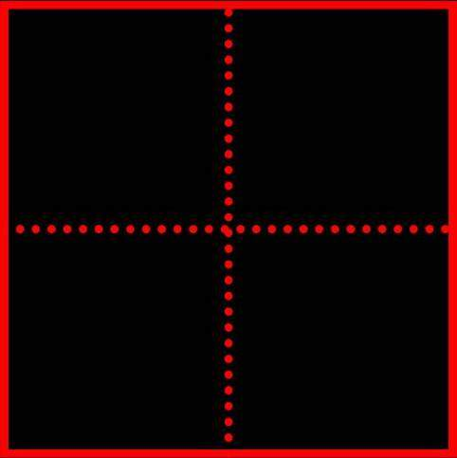
司

Slide 25
园

Slide 26
别

Slide 27
掉

Slide 28
使

Slide 29
流

Slide 30
爬

Slide 31
候

Slide 32
哭

Slide 33
读一读
小伙伴，假山玩，不小心，掉进缸。
小朋友，吓得慌， 叫大人，来救场。
司马光，别着慌，大石头，举一块。
一使劲，缸砸破，水流走，人出缸。

